Slide 1
Semantisatieverhaal:
Vroeger toen ik 13 jaar was, at ik heel graag heel veel chips. Ik vond chips zó lekker! Het is zo lekker knapperig. Het is hard en breekbaar. Ik hoopte dat mijn ouders het goedkeurden. Goedkeuren betekent iets eerst onderzoeken en daarna zeggen dat het goed is. Maar dat deze ze natuurlijk niet! Ze keurden het niet goed. Ze keurden het af. Ze vonden chips geen gezonde voeding. Voeding is het eten en drinken. En dat is natuurlijk ook zo! Ik mocht altijd zo veel fruit eten als ik zelf wilde. Fruit eten is veilig; is zonder gevaar. Het is gezond en dus veel beter dan zakken chips leeg eten. Voor veel kinderen is chips populair. Populair betekent iets wat veel mensen leuk vinden. Kinderen vinden chips lekker. Én… vaak zitten er kleine speeltjes in zo’n zak chips die je kunt sparen. Die spulletjes; stickers of poppetjes bijvoorbeeld, worden vaak ingevoerd uit China. Invoeren betekent spullen kopen in het buitenland en die naar het eigen land brengen. Waarschijnlijk, bijna zeker, heb jij ook wel eens zoiets in een zak chips gevonden, of in je happy meal van Mc Donalds! Ik zou het een goed idee vinden als dit soort spulletjes ook eens bij zakken worteltjes of appels zouden zitten. Dan zou gezonde voeding misschien nog meer populair worden. Wortels en appels kun je zo eten. Je hoeft ze niet eerst te verhitten, heet te maken, door te koken of te bakken. Chips wordt van aardappels gemaakt, volgens officieel recept. Officieel betekent volgens de regels. De aardappels worden in dunne plakjes gesneden en ze worden verhit: ze worden gebakken. Tegenwoordig eet ik niet zoveel chips meer. De vissen van mijn broertje vonden de kruimeltjes van de chips, als de zak leeg was, altijd heel lekker trouwens. Mijn broertje kweekte vissen. Hij verzorgde ze en zorgde dat ze jongen kregen. Maar ook voor vissen is chips ongezond. Dus daar zijn we ook mee gestopt.
Als jij mag kiezen tussen een appel of een chips, wat kies jij dan?
A
Notes:
Knapperig: hard en breekbaar
Goedkeuren iets eerst onderzoeken en daarna zeggen dat het goed is
De voeding: het eten en drinken
Verhitten: heet maken
Veilig: zonder gevaar
Populair: iets wat veel mensen leuk vinden
Invoeren: spullen kopen in het buitenland en die naar het eigen land brengen
Kweken: dieren verzorgen en zorgen dat ze jongen krijgen
Officieel: volgens de regels
Waarschijnlijk: bijna zeker

Slide 2
Gerarda Das
Marjan ter Harmsel
Mandy Routledge
Francis Vrielink
Week 46 – 16 november 2021
Niveau A

Slide 3
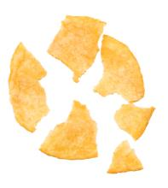
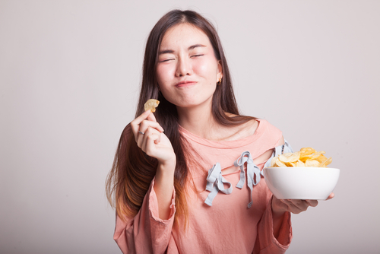
knapperig

Slide 4
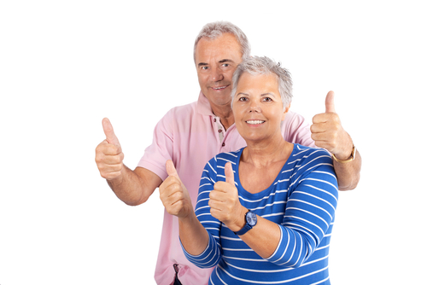
goedkeuren

Slide 5
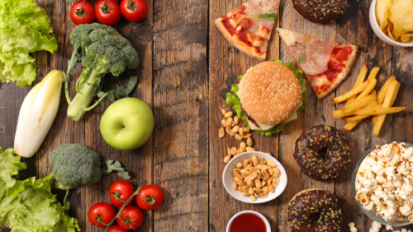
de voeding

Slide 6
veilig

Slide 7
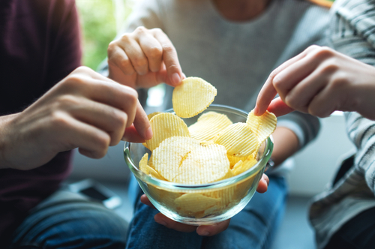
populair

Slide 8
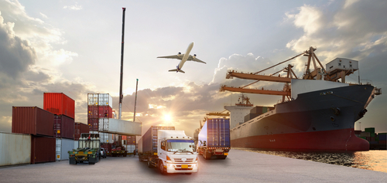
invoeren

Slide 9
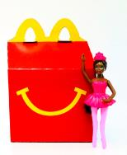
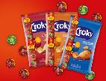
waarschijnlijk
Bron: Agf.nl

Slide 10
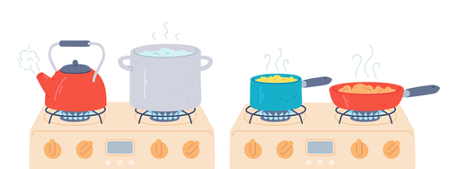
verhitten

Slide 11
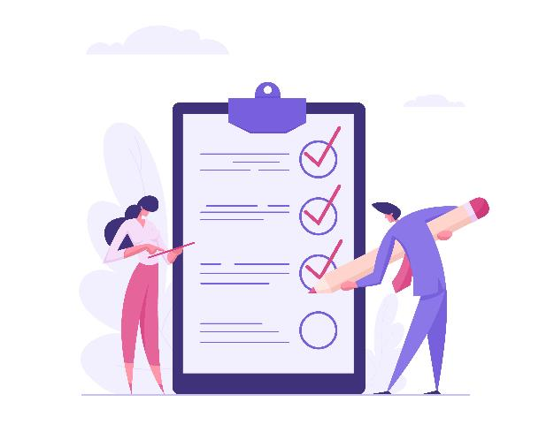
officieel

Slide 12
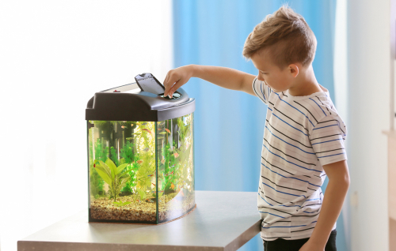
kweken

Slide 13
Op de woordmuur:

Slide 14
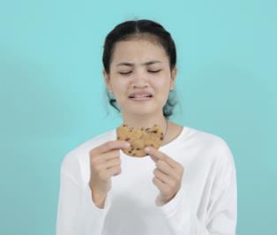
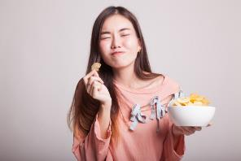
knapperig
slof
= hard en breekbaar
Verse chips is knapperig. Heerlijk!
= zacht en slap
Deze koekjes liggen al een
hele tijd op tafel.
Ze zijn slof geworden.
Dan zijn ze niet meer zo lekker.

Slide 15
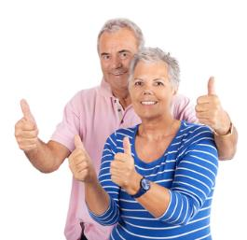
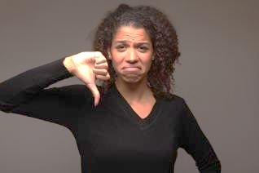
goedkeuren
afkeuren
= iets eerst onderzoeken en daarna zeggen dat het goed is
Mijn ouders keuren het goed dat ik elke dag 1 koekje eet.
= iets eerst onderzoeken en daarna zeggen dat het niet goed is
Mijn moeder keurt het af dat ik elke dag 1 zak chips leeg eet.

Slide 16
veilig
onveilig
= zonder gevaar
Elke dag een appel eten, is gezond. Het is een veilige keuze.
= gevaarlijk
Elke dag een zak chips eten is gevaarlijk voor je lichaam. Het is een onveilige keuze.

Slide 17
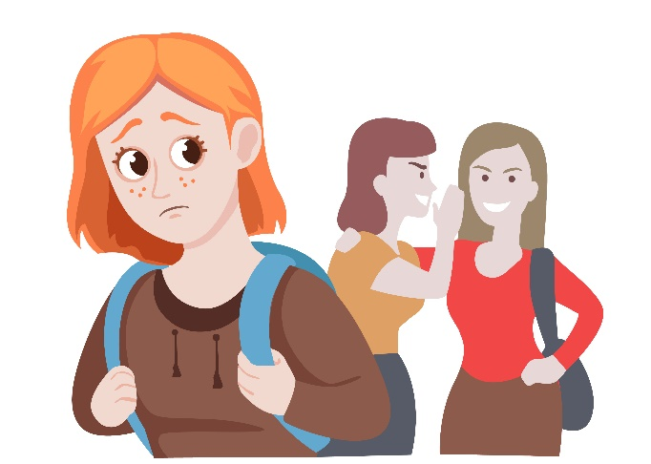
populair
impopulair
= iets wat veel mensen leuk vinden
De speeltjes in de Happy Meal zijn populair bij kinderen.
= iets wat veel mensen niet leuk vinden
Iemand met rood haar uitlachen, is gelukkig impopulair geworden.

Slide 18
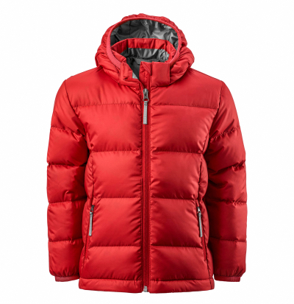
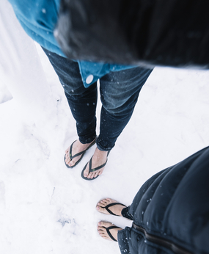
waarschijnlijk
onwaarschijnlijk
= bijna zeker
Waarschijnlijk heb jij ook je winterjas al aan.
= wat niet snel zo zal zijn
Dat iemand nu op slippers naar buiten gaat, lijkt mij onwaarschijnlijk.

Slide 19
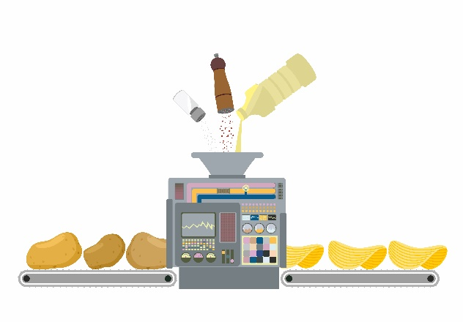
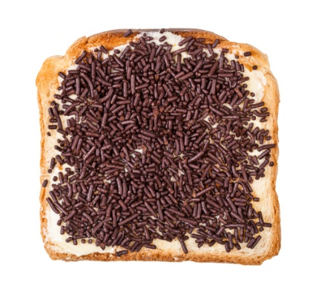
officieel
officieus
= volgens de regels
Chips wordt met een officieel recept gemaakt.
= volgens onze zelfbedachte regels
Deze boterham is met een officieus recept gemaakt. Ik heb het zelf bedacht.

Slide 20
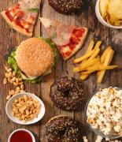
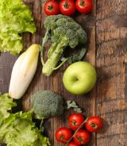
de voeding
= het eten en drinken
ongezonde voeding
gezonde voeding

Slide 21
verhitten
= heet maken
bakken
koken

Slide 22
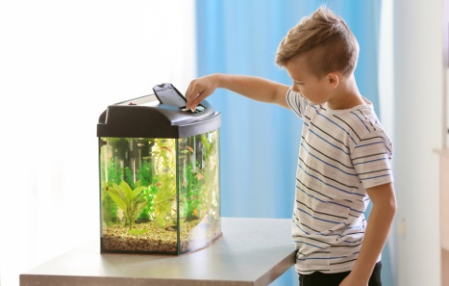
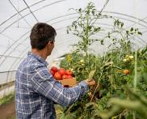
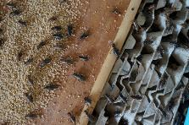
kweken
= dieren verzorgen en zorgen dat ze jongen krijgen
vissen kweken
tomaten kweken
insecten kweken

Slide 23
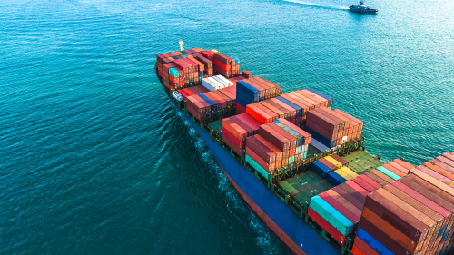
de goederen
= de spullen
invoeren
= spullen kopen in het buitenland en die naar het eigen land brengen
verschepen

